Slide 1
游戏商城
组员：梁家燊（组长）、黄海涛 、李锦成、
林嘉荣、林嘉亮

Slide 2
目录
01
商城介绍
02
功能介绍
03
总结体会

Slide 3
01.商城介绍
游戏商城，这是一款为玩家提供游戏的平台，玩家可以找到自己喜爱的游戏，购买并使用。

Slide 4
Macrohard游戏商城
未登录先进入注册页面注册
登录页面
购物车
主
页面
查询游戏
游戏目录

Slide 5
02.功能介绍
游戏商城可以让玩家查询游戏，选购游戏

Slide 6

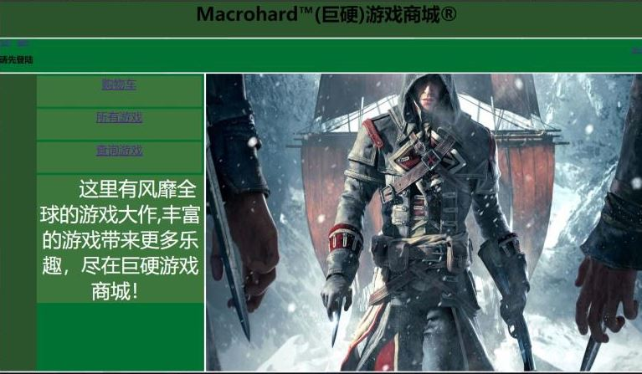

Slide 7
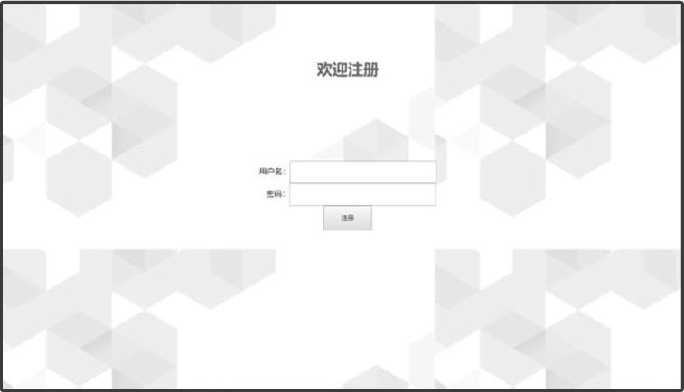
注册页面
输入用户名和密码，就完成注册。

Slide 8
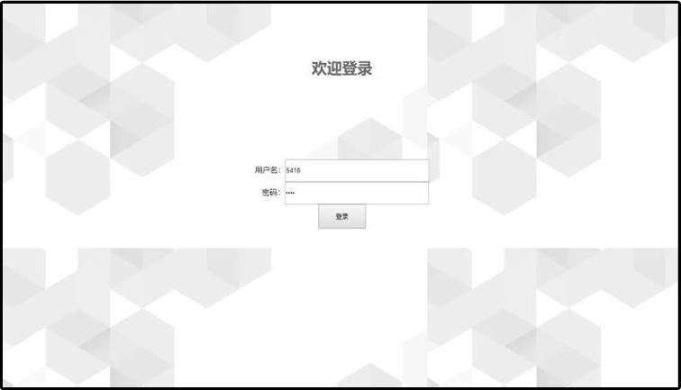
登录页面
登录后进入主页面。

Slide 9
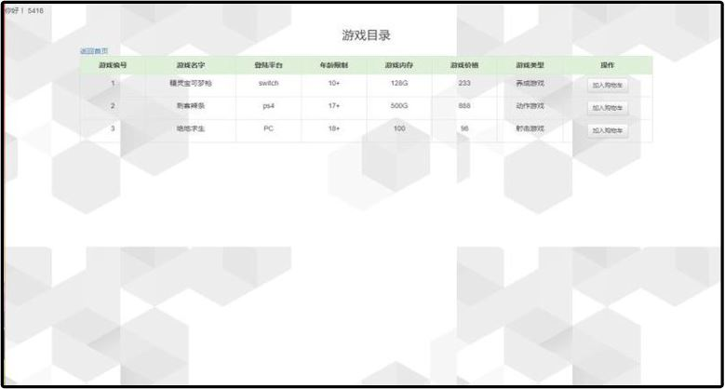
游戏目录
游戏目录的游戏可以加入购物车。

Slide 10
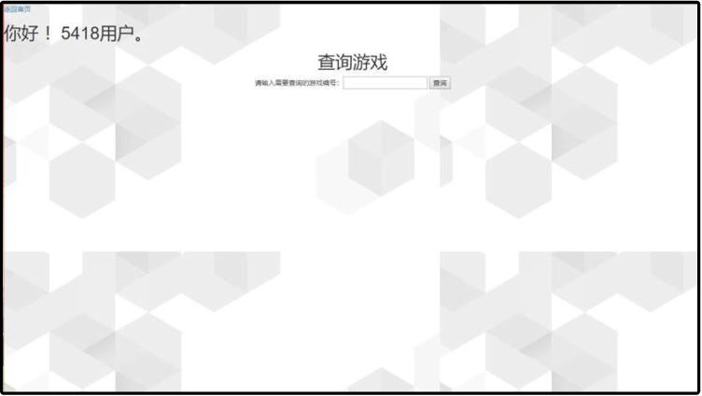
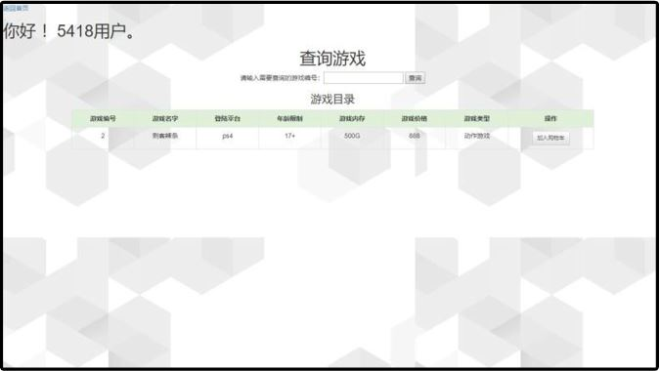
查询游戏
查询的游戏可以加入购物车。

Slide 11
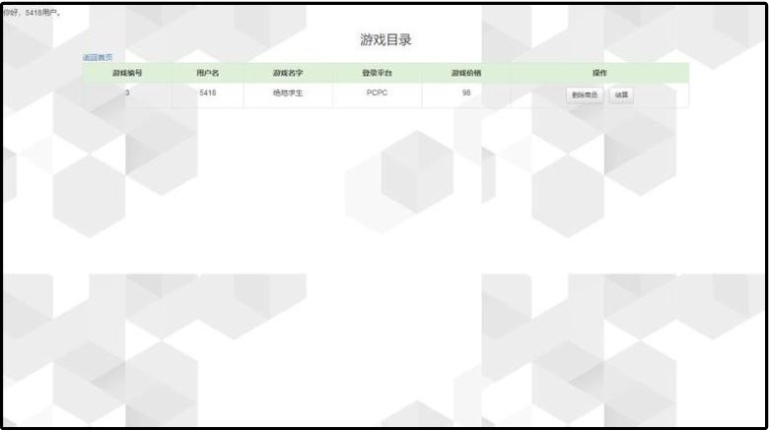
购物车
在游戏目录或查询游戏添加的游戏可以在购物车查看。

Slide 12
总结体会
通过对本次课程的设计和实践，学习到了很多JAVA的开发知识，我们深刻的明白小组分工的重要性该网站的许多功能尚未完善，还存在着许多漏洞缺陷。界面设计也有不合理的地方。

Slide 13
谢谢观看！

